Slide 1
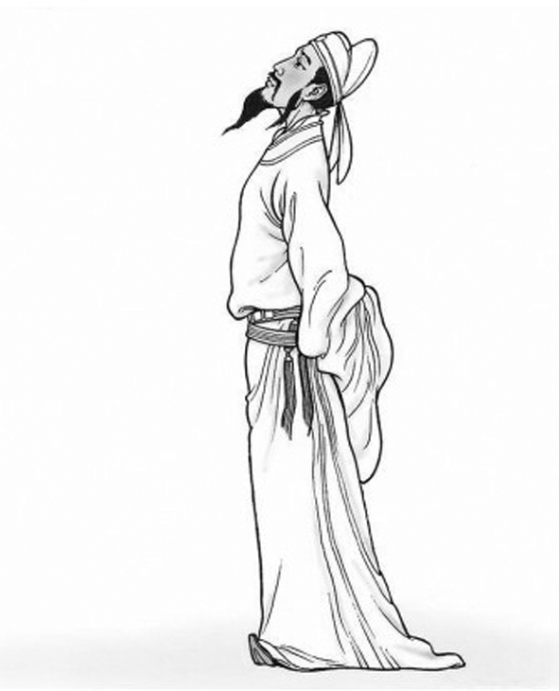
1．作家作品
李白(701－762)，字太白，号青莲居士。
唐朝著名诗人，也是中国最著名的诗人
之一，好剑术，志气宏放，是我国文学
史上继屈原之后又一伟大的浪漫主义诗
人，有“诗仙”之称。与杜甫合称“李
杜”。代表作有《蜀道难》《行路难》
《梦游天姥吟留别》《将进酒》等诗篇，
有《李太白集》传世。

Slide 2
后人评价李白：
李白与杜甫在唐诗坛上双峰并峙，世称“李杜”。
（１）“李杜文章在，光芒万丈长。”
——韩愈《调张籍》
（２）“白也诗无敌，飘然思不群。”
——杜甫《春日忆李白》
（３）“笔落惊风雨，诗成泣鬼神。”
——杜甫《寄李十二白二十韵》
（４）“清水出芙蓉，天然去雕饰”
——王安石《苕溪渔隐丛话》
（５）“唐三百年一人”——李攀龙《唐诗选序》

Slide 3
2．写作背景
置酒群芳，饮酒赋诗，自古为文人一大乐事。春风习习，百芳争艳，此情焉能不伸；及至秉烛夜游，可谓率性而为，雅怀至极。及至此时，“谪仙人”自然诗心大作，胸襟大开。此文即是李白于某个春夜在桃李园宴请各位堂弟所作的序文。

Slide 4
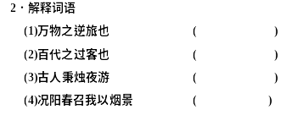
1．通假字
序天伦之乐事。_____________________________
“序”通“叙”，叙说。
客舍，旅馆；
过往的客人；
执；
风景。

Slide 5
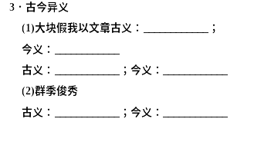

大自然。
大的块头
错杂的色彩。
篇幅不很长的单篇作品
弟弟。
季节
动词作名词，诗歌 ；
形容词作名词，幽美的景色。

Slide 6
5．文言句式
(1)夫天地者，万物之逆旅也 ________
(2)阳春召我以烟景 ________
(3)会桃花之芳园 ________
判断句
状语后置
省略句

Slide 7
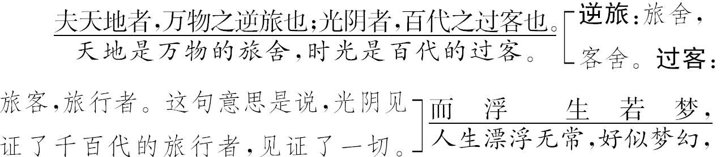
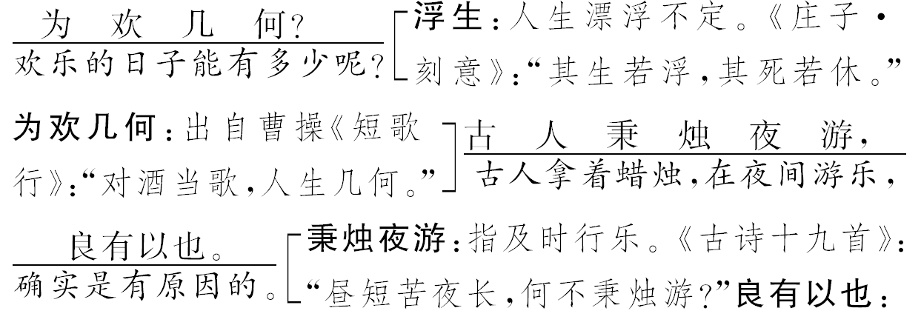
6．文白对照

Slide 8
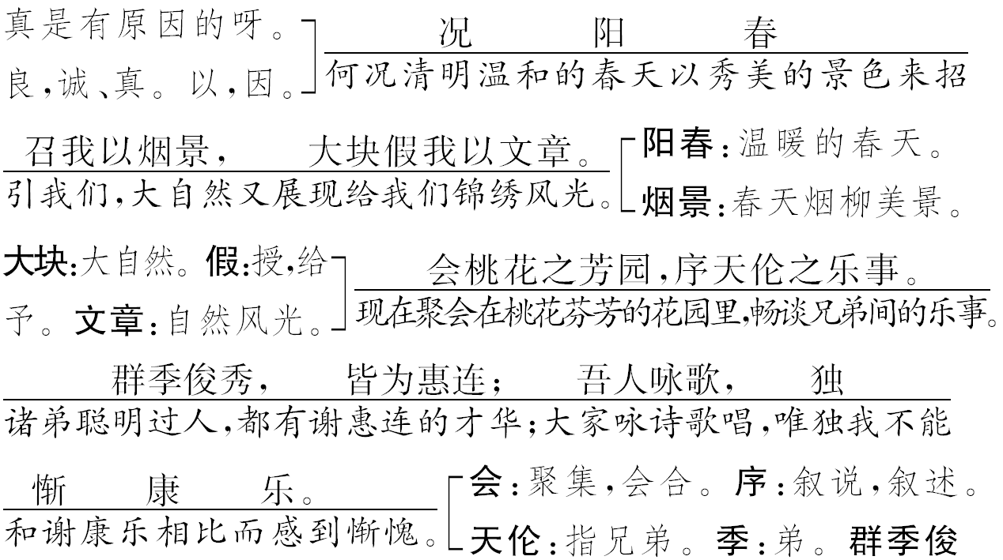
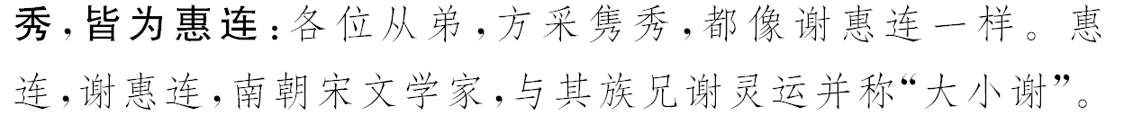

Slide 9
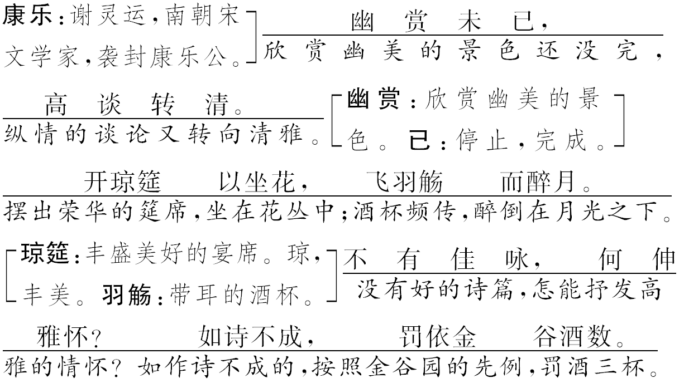
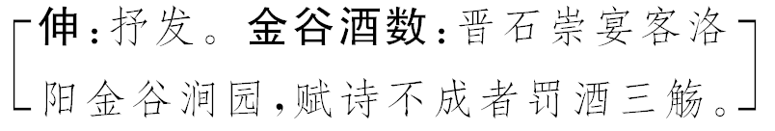

Slide 10
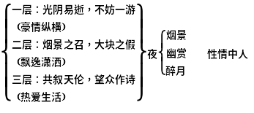
结构图示
弟桃李园序
春夜宴诸众

Slide 11
主旨归纳
本文抒写了作者与堂弟们春夜宴饮于桃花盛开的园林，赋诗咏怀，畅叙天伦之乐的情趣，是一篇像诗一样优美的抒情小品，文中虽有“浮生若梦，为欢几何？”的颓废之语，但主要是抒发了热爱自然、热爱生活、热爱生命的豪情逸兴。

Slide 12
1、李白的这篇散文小品，多用典故。请分析本文的典故和思想性的联系。
提示 这些典故是和这篇文章的思想性紧密联系的。开头以庄子的“浮生若梦”引出夜宴，是有其社会原因的。当时政治黑暗，他怀有“安黎元”“济苍生”的壮志，却到处碰壁，无法实现，只好“举杯销愁愁更愁”，所以要及时行乐，热爱人生。中间部分“群季俊秀，皆为惠连”可见夜宴的人物是一些高雅的文人。最后用晋代石崇的金谷园内宴饮不能赋诗而罚酒的典故，展现作者与堂弟们赋诗咏怀，畅叙天伦之乐的情趣，展现作者开朗乐观的性格。这些典故对作品是有利无弊的。

Slide 13
2、将本文与王羲之的《兰亭集序》进行比较，说说魏晋人与唐人生命观和精神气质的异同，体会李白开朗乐观的性格，对自然、对友情、对生活的珍爱，和纵笔挥洒的才气。
提示 《兰亭集序》和《桃花园序》同是记叙春日宴饮之乐，同是欣赏客观的自然风光，同是抒发自己的内心感受。但在感情格调上是有所不同的。王羲之感慨的是当时过境迁之后，游赏之乐便成了陈迹，欢乐和生命总是暂短的，必然“终期于尽”，所以发出了“岂不痛哉”“悲夫”的慨叹。而李白则有一种豁达、乐观的精神，他认为正因为人生短暂，才应珍视生命，爱惜光阴，“秉烛夜游”。他觉得美景是春天对自己的恩赐，他感到能和兄弟们一同咏歌、高谈、观花、赏月并举杯畅饮，乃是最大的乐趣！王羲之的《兰亭集序》低沉清幽。李白的《春夜宴诸从弟桃李园序》高亢明朗，情调自是不同。

Slide 14
3、本文抒写了作者与堂弟们春夜宴饮于桃花盛开的园林，赋诗咏怀，畅叙天伦之乐的情趣。看似思想境界不高，你是怎么理解本文的思想感情的？
提示 文章开头以“浮生若梦”等句引出夜宴，在今天看来，思想境界当然不高，但在李白却有其社会原因。况且，开头一段，不过是为了引出下文；而其中的“欢”字，又为全文定下了基调。“况”字以下，写景如画，充满着春天的生机；叙事如见，洋溢着健康的欢乐。意境是崇高的，格调是明朗的。诵读全文，并不会滋生“浮生若梦”的消极情绪，却能于获得艺术享受的同时提高精神境界，热爱自然，热爱人生。

Slide 15
4、“阳春召我以烟景，大块假我以文章。”是千古名句，你认为她美在何处，试做简要分析。
原因有二：首先，这句话只用了几个字就体现了春景的特色。“春”字前着一“阳”字，就把春天形象化了，让人仿佛感到春天的温暖，看到春天的多姿多彩。春天地气上升，形成袅袅轻烟弥漫于空气中，给自然景物披上一层轻纱。“景”字前着一“烟”字，就展现了这一独特的画面。作者还把天地间的森罗万象称为“文章”，也能给人以文采焕然、赏心悦目的感受。
其次，这两个句子还运用了拟人的手法。那“阳春”是多情的，她用美丽的“烟景”来召唤我；那“大块”也是有情的，她把绚烂的“文章”献给我。

Slide 16
文本审美
一、谪仙人特有的别样情怀。
李白性格豪放不羁，他的思想驳杂而矛盾。在儒家“达则兼济天下”的思想影响下，李白有强烈的建功立业的抱负；在道家思想影响下，他蔑视权贵，追求个性自由、愤世疾俗的叛逆精神，带有道家尤其是庄子思想的鲜明印记。入世和出世、积极和消极的矛盾都统一在李白“功成身退”的思想之中，他希望辅时济世，建功立业，然后啸傲山林，浪迹五湖，全身远祸。就是李白这独特的人，才是产生这篇不同于历史上众多同类文章的根本原因！

Slide 17
二、诗意优美的语句。
本文仅一百一十九字。却使用了多种修辞手法，几乎无句不美，无语不丽。突出的修辞手法有对偶，上下句字数相等，词性相对，读起来句式整齐，节奏鲜明。另外作者还善用比喻、拟人、用典、反问等修辞手法，无处不自然，增加了文章的内涵。

Slide 18
三、精巧紧凑的结构。
这篇序文以“浮生若梦”起始，引出宴游之乐赋诗抒怀，而以“金谷罚酒”作结。结构紧凑精巧，颇具艺术魅力。

